Slide 1
TIN HỌC 4 – TUẦN 4

Slide 2
THAO TÁC VỚI CÁC TỆP TIN

Slide 3

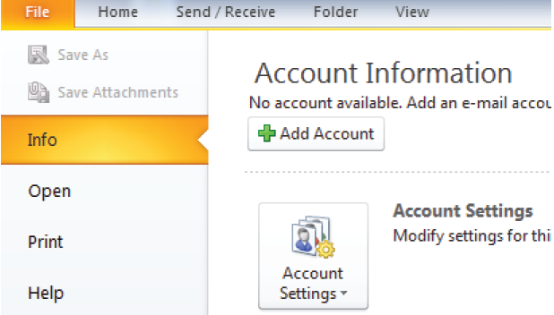
Hoạt động: Thao tác với các tệp tin

Slide 4

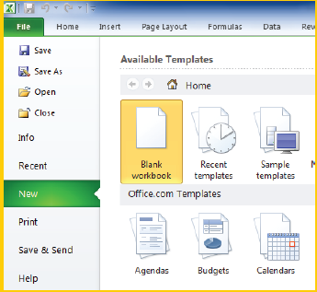
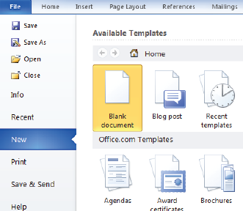
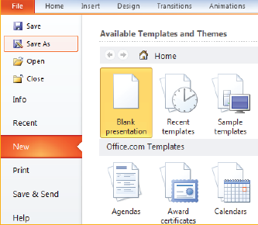
Hoạt động: Tìm hiểu Tạo tệp tin mới
Để tạo tệp tin mới, bạn chọn thẻ File, nhấp chuột vào New và chọn tạo tệp tin mới không có nội dung (phím tắt Ctrl + N) hoặc lựa chọn một mẫu tệp tin phù hợp.

Slide 5


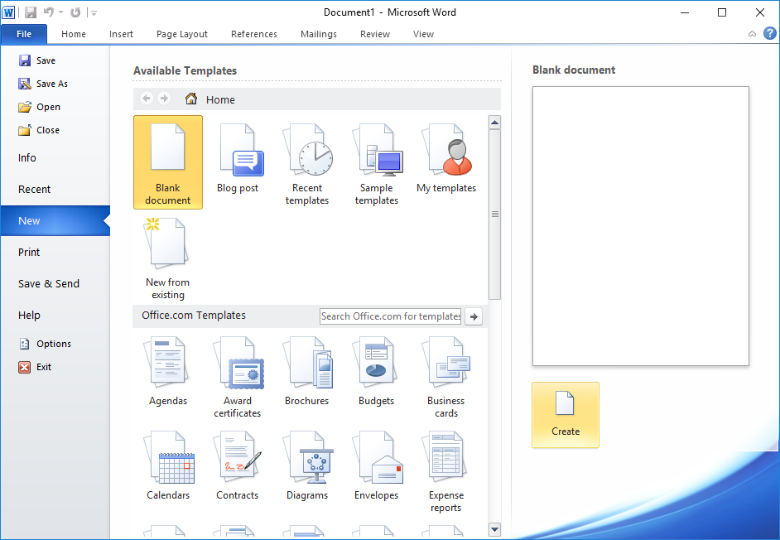
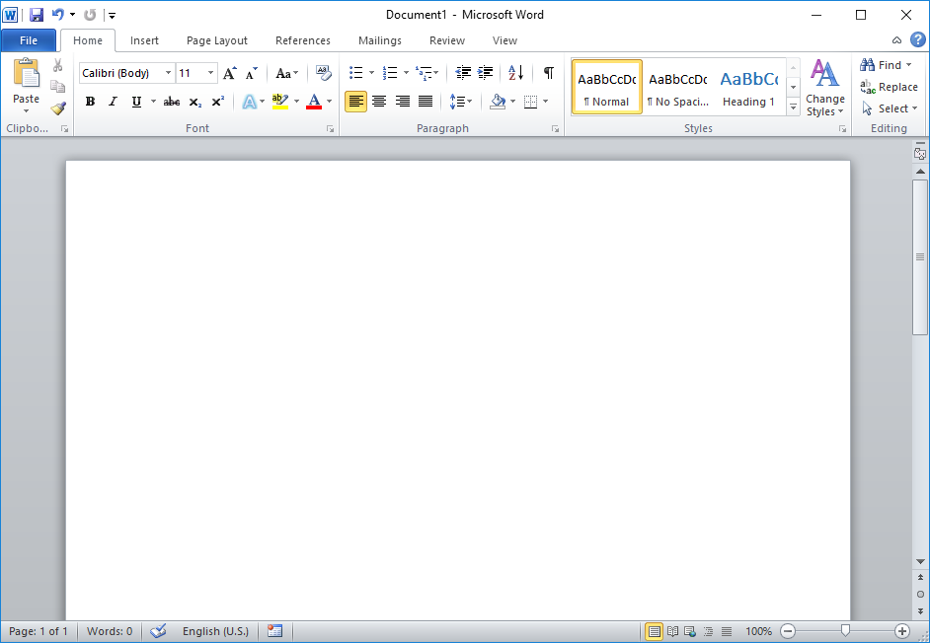
Hoạt động: Trải nghiệm
☞
Tạo trang soạn thảo văn bản mới
2. Em hãy nhập nội dung sau vào trang soạn thảo văn bản mà em vừa mới tạo:
Cách 1:
Cách 2:
1. Chọn thẻ File.
Nhấn tổ hợp phím Ctrl+N
2. Chọn New.
3. Chọn Blank document.
4. Chọn Create.

Slide 6

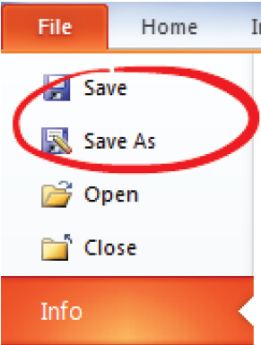

Hoạt động: Tìm hiểu Lưu tệp tin

Slide 7
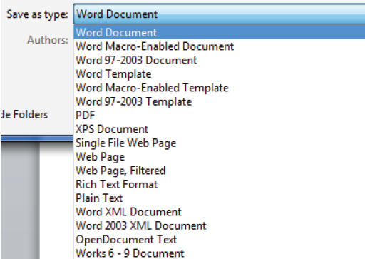
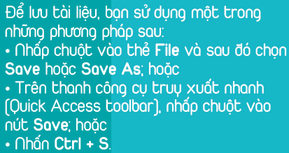
Hoạt động: Tìm hiểu Lưu tệp tin

Slide 8


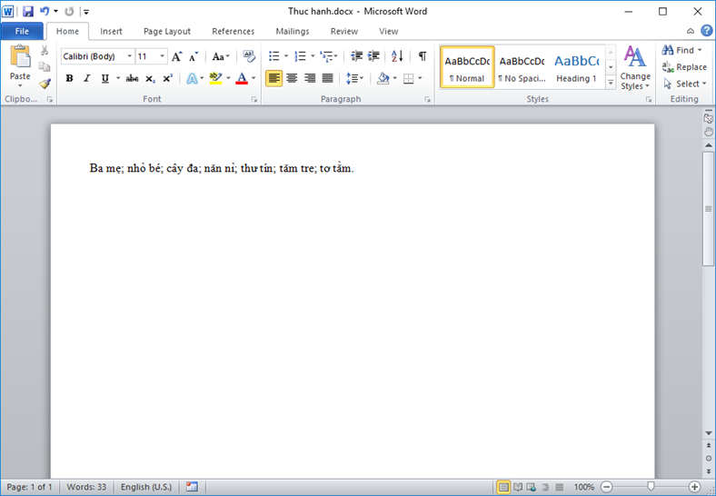
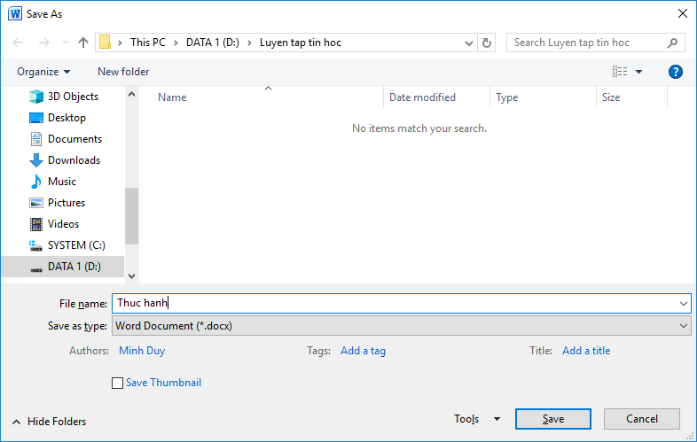
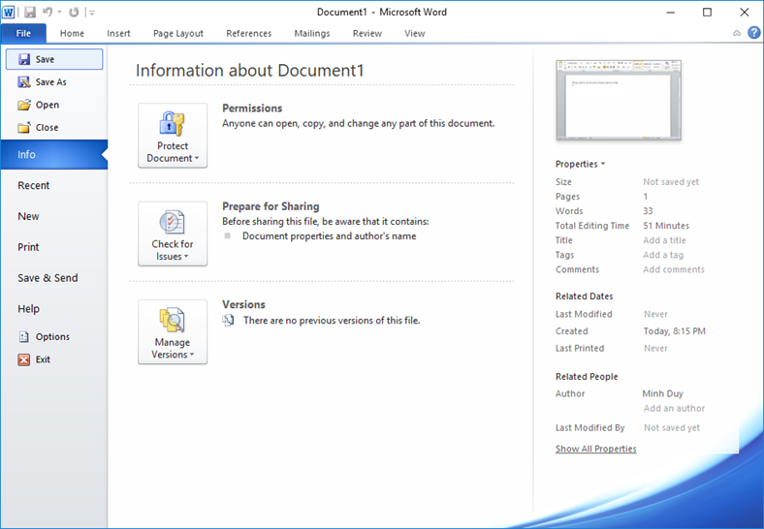
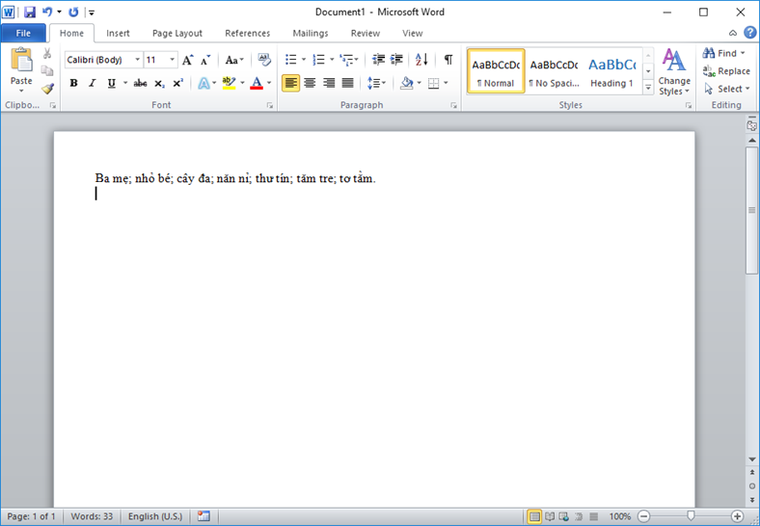

Hoạt động: Khám phá và chia sẻ
☞
Lưu văn bản trong Microsoft Word
1. Chọn thẻ File.
2. Chọn Save (hoặc Save As).
Hoặc:
Nhấp chuột vào nút
Nhấn tổ hợp phím Ctrl+S
3. Đặt tên tập tin trong khung File name rồi chọn Save.

Slide 9

Hoạt động: Tìm hiểu Mở tệp tin
Bạn sử dụng một trong những cách sau để mở tài liệu:
Nhấp chuột vào thẻ File, chọn Recent và sau đó nhấp chuột vào tên tệp tin từ danh sách các tài liệu được sử dụng gần đây; hoặc
Nhấp chuột vào thẻ File, sau đó chọn Open; hoặc
Nhấn tổ hợp phím Ctrl + O hoặc Ctrl + F12.

Slide 10
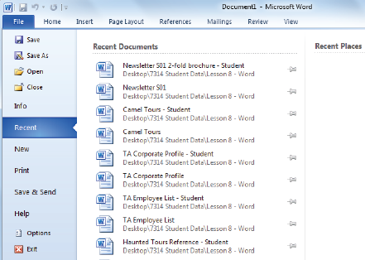
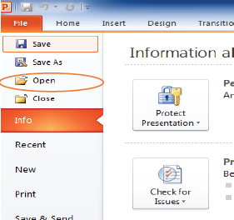
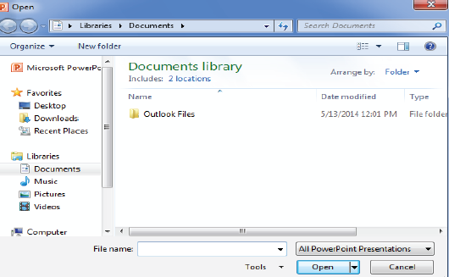
Hoạt động: Tìm hiểu cách Mở tệp tin

Slide 11

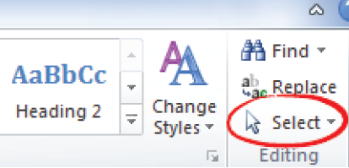
Hoạt động: Tìm hiểu Sử dụng các công cụ biên tập căn bản
Chọn dữ liệu (đánh dấu các mục dữ liệu bằng nhiều phương pháp khác nhau):
• Trên thẻ Home, trong nhóm Editing, chọn Select.
• Để chọn toàn bộ văn bản, nhấn Ctrl + A.

Slide 12
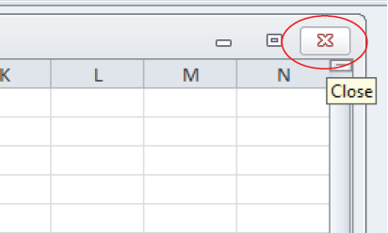
Hoạt động: Tìm hiểu Sử dụng các công cụ biên tập căn bản
Đóng tệp tin:
• Nhấp chuột vào thẻ File và sau đó chọn Close.
• Nhấp chuột vào nút Close của ứng dụng, hoặc nếu các tệp tin trong chế độ Restore Down, nhấp chuột vào nút Close của cửa sổ tài liệu.
• Nhấn Ctrl + W hoặc Ctrl + F4.

Slide 13
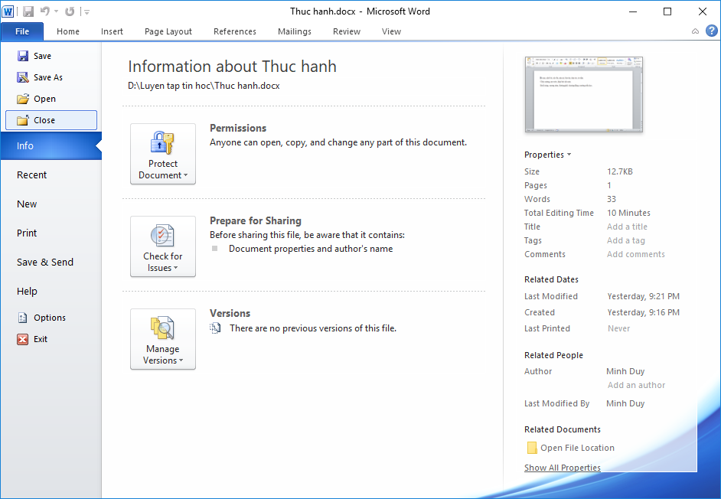
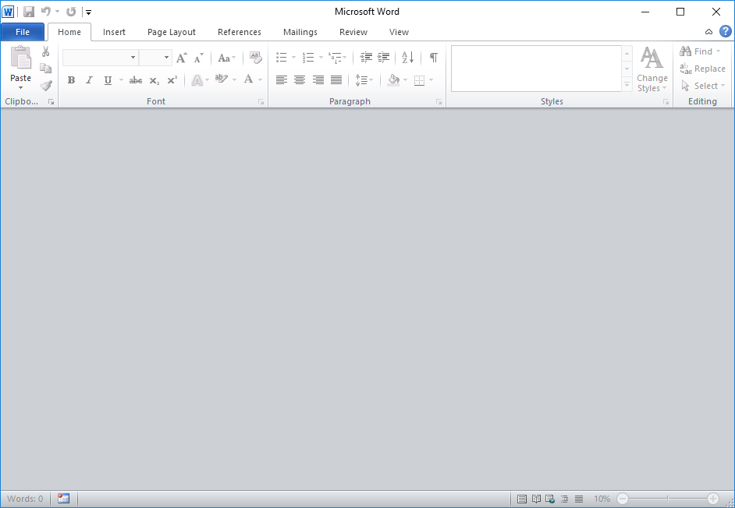
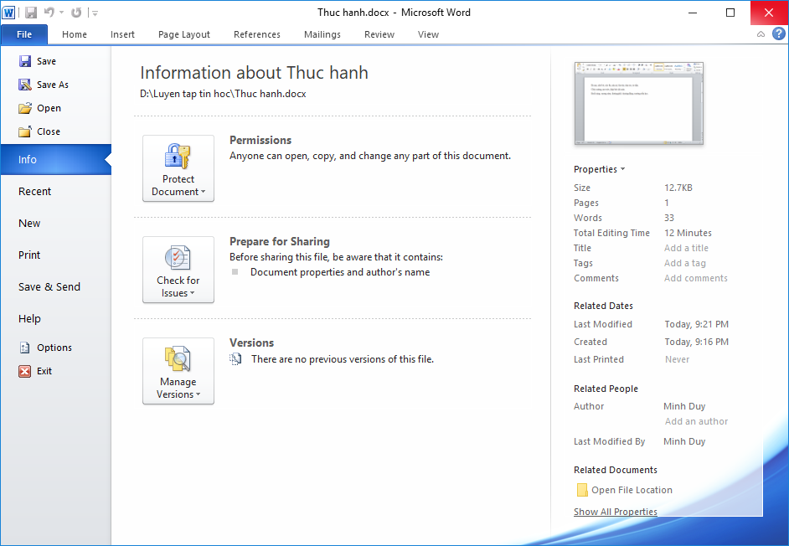


Hoạt động: Trải nghiệm
Đóng cửa sổ Microsoft Word
Đóng trang soạn thảo văn bản
1. Chọn thẻ File.
1. Chọn thẻ File.
2. Chọn Exit.
2. Chọn Close.
Hoặc:
Nhấp chuột vào nút Close
Nhấn tổ hợp phím Alt+F4.
Hoặc:
Nhấn tổ hợp phím Ctrl+W.
Nhấn tổ hợp phím Ctrl+F4.
☞

Slide 14
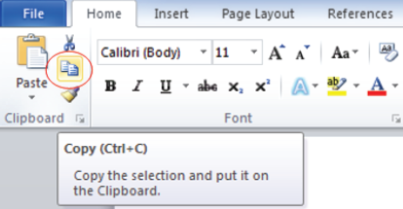
Hoạt động: Tìm hiểu Sử dụng các công cụ biên tập căn bản
Tạo bản sao hoặc sao chép mục đã chọn:
• Trên thẻ Home, trong nhóm Clipboard, nhấp chuột vào Copy, hoặc
• Nhấn Ctrl + C, hoặc
• Nhấp chuột phải vào vùng chọn và nhấp chuột vào Copy.

Slide 15
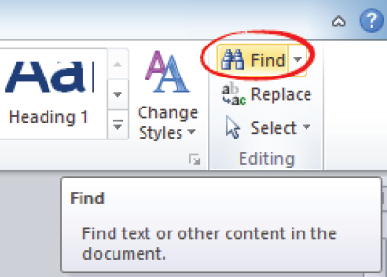
Hoạt động: Tìm hiểu Sử dụng các công cụ biên tập căn bản
Tìm kiếm một mục nào đó trong tệp tin hiện tại:
• Trên thẻ Home, trong nhóm Editing, nhấp chuột vào Find, hoặc
• Nhấn Ctrl + F.

Slide 16
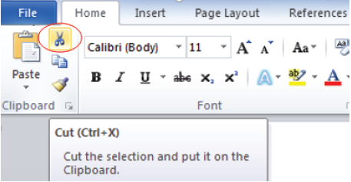
Hoạt động: Tìm hiểu Sử dụng các công cụ biên tập căn bản
Cắt hoặc di chuyển mục đã chọn từ vị trí hiện tại:
• Trên thẻ Home, trong nhóm Clipboard, nhấp chuột vào Cut, hoặc
• Nhấn Ctrl + X, hoặc
• Nhấp chuột phải vào vùng chọn và chọn Move.

Slide 17
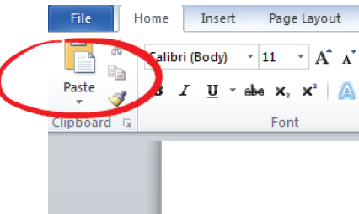
Hoạt động: Tìm hiểu Sử dụng các công cụ biên tập căn bản
Dán mục đã được sao chép hoặc bị cắt đến vị trí mới:
• Trên thẻ Home, trong nhóm Clipboard, nhấp chuột vào Paste, hoặc
• Nhấn Ctrl + V, hoặc
• Nhấp chuột phải vào vùng chọn và chọn Paste.

Slide 18
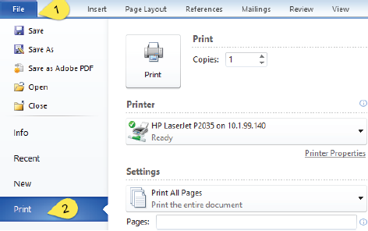
Hoạt động: Tìm hiểu Sử dụng các công cụ biên tập căn bản
In hoặc xem trước nội dung đã chọn hoặc cả tệp tin:
• Nhấp chuột vào thẻ File, sau đó chọn Print, hoặc
• Nhấn Ctrl + P.

Slide 19
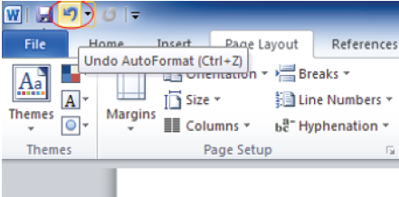
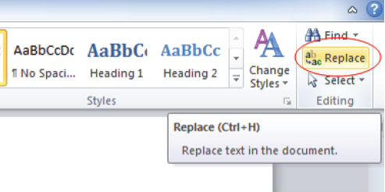
Hoạt động: Tìm hiểu Sử dụng các công cụ biên tập căn bản
Lùi lại hành động cuối cùng được thực hiện:
• Trên thanh công cụ truy xuất nhanh, nhấp chuột vào Undo (hoặc chọn mũi tên cạnh nút Undo để hiển thị 100 mục để bạn có thể thực hiện lùi lại theo thứ tự), hoặc
• Nhấn Ctrl + Z.
Thay thế dữ liệu:
• Trên thẻ Home, trong nhóm Editing, nhấp chuột vào Replace, hoặc
• Nhấn Ctrl + H.

Slide 20
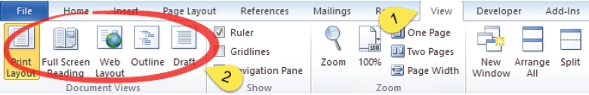
Hoạt động: Tìm hiểu Sử dụng các công cụ biên tập căn bản
Thay đổi cách hiển thị:
• Nhấp chuột vào thẻ View và chọn cách hiển thị tương ứng, hoặc
• Nhấp chuột vào nút thể hiện chế độ hiển thị từ góc dưới bên phải màn hình.

Slide 21

CÂU HỎI ÔN TẬP
1. Em vừa làm xong bài tập về nhà trong chương trình Microsoft Word. Em cần lưu bài làm để sử dụng sau này. Theo em, lưu bài làm của mình vào thiết bị nào là tốt nhất?
Bộ nhớ.
CPU.
Ổ đĩa cứng máy tính.
Ổ nhớ di động.

Slide 22
CÂU HỎI ÔN TẬP
2. Tùy chọn nào dưới đây mô tả cách lưu tài liệu Word với một tên tập tin khác?
Đóng tài liệu Word và chấp nhận để lưu thay đổi.
Chuyển đến menu File và nhấp vào Save As.
Đóng tài liệu Word và không chấp nhận lưu các thay đổi.
Chuyển đến menu File và nhấp vào Save.

Slide 23
Hoạt động: Nhận xét
Hôm nay em đã:
a. Hiểu được bài học ◻ b. Hoàn thành các bài tập ◻
c. Tham gia hoạt động nhóm ◻ d. Tham gia hoạt động lớp ◻
Và: ______________________________________________

Slide 24
CHUẨN BỊ TUẦN 5
Đọc và thực hành lại các nội dung đã học ở tuần 4
Đọc và thực hiện nội dung Định dạng các ký văn bản (SGK tr.33,34)

